Slide 1
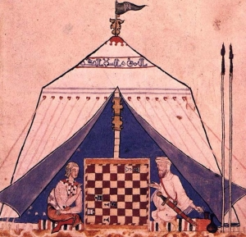
Легенда о шаху

Slide 2
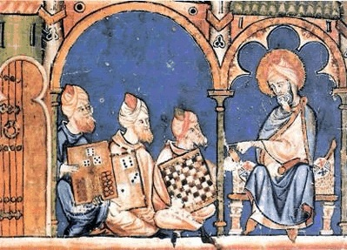
Најпознатија легенда о постанку шаха каже:
Млади краљ Шахрам је глобио народ.
Мудрац Сиса Бен Дахир измисли тада шах да би показао краљу како се без народа не може управљати.

Slide 3
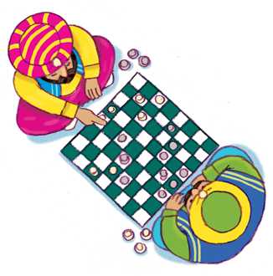
Видите ваше величанство како овај сићусни пешак донесе победу. Ето, тај пешак, то смо ми, обичан народ,и зато о нама морате водити рачуна.

Slide 4
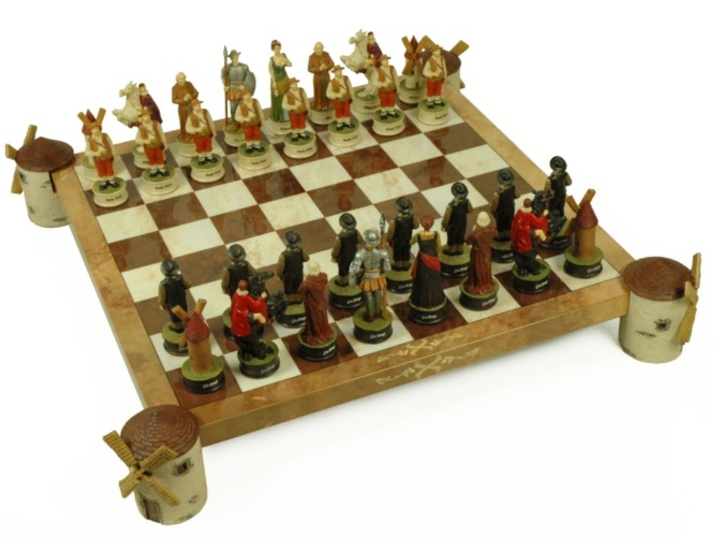
Краљ се загледа у плочу и фигуре, научи ту загонетну игру и одушеви се. Играо је тако краљ и извлачио многе поуке из шаха, а онда зовне мудраца и рече му:

Slide 5
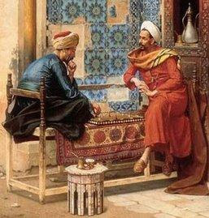
Какву награду желиш за свој дивни проналазак?
О, моћни краљу, моја је жеља скромна. Дајте ми на прво шаховско поље једно зрно пшенице, на следеће два, затим четири, осам,
шеснаест, значи на свако следеће поље дупло више све до посљедњег 64. поља.
Ценим твоју скромност, али то је ништавно за такво умеће. Тражи нешто скупоценије.

Slide 6
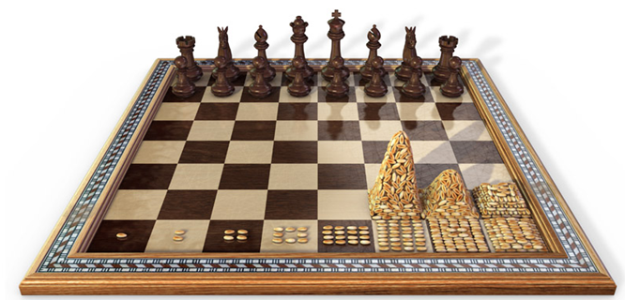
Мудрац је остао упоран при својој "скромној" жељи. Сакупљачи пшенице одоше на све четири стране простране индијске земље и краљу стиже неочекивана вест: "У читавој Индији нема толико пшеничних зрна да бисте испунили жељу Сисе бен Дахира."

Slide 7
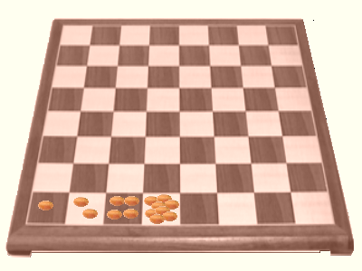
То је немогуће - рече краљ, али га брзо разуверише, јер би то дало фантастичну цифру 2⁶⁴ - 1, а то је 18.446.744.073.709.551.615 зрна пшенице.
Читавих 18 трилиона . . .

Slide 8
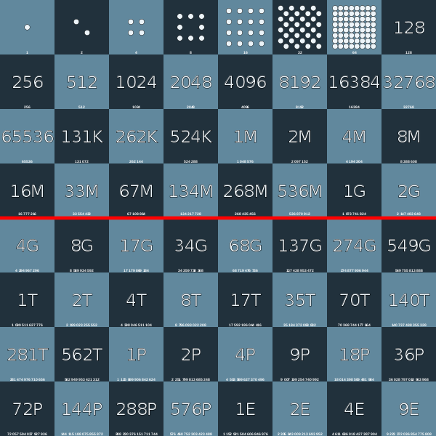

Slide 9
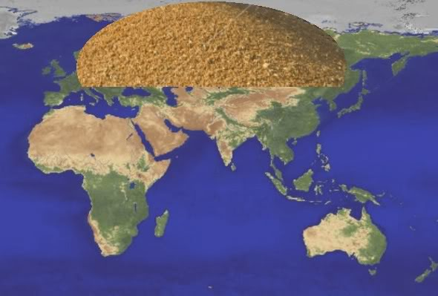
Математичари су израчунали да би било потребно да жито рађа 10 година на целој земљиној кугли, рачунајући и море и копно, да би се прикупила та количина. Тај број се не би добио ни кад би на једно место сакупли сву пшеницу која је до сада родила на земљи. Легенда даље каже да се од тога дана у Индији шаховска поља зову "кохтазара" (амбар).

Slide 10
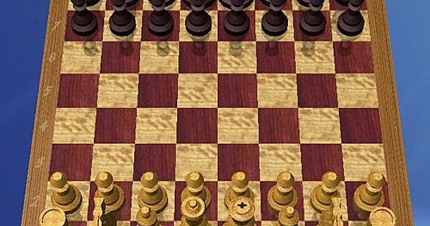
Иначе, 18,446,744,073,709,551,615 зрна пшенице тежи око 461,168,602,000 тона пшенице. Када би се та количина пшенице просула у једну гомилу, та гомила би била виша од Монт Евереста (8 848м). Такође, то је око 1 000 пута више пшенице него што се произвело 2010. године у целом свету.

Slide 11

Хвала на пажњи!
Презентацију припремила:
Александра Мечанин VIII1
29.12.2015.

